Slide 1


Ứng dụng SDN xây dựng Firewall và Application quản lý Network​
Đại học Bách Khoa – Đại học Đà Nẵng
Khoa Điện tử - Viễn Thông
Chuyên ngành Kỹ Thuật máy tính
Thành viên nhóm 9
Hồ Đức Vũ
Nguyễn Minh Phương
Huỳnh Vũ Đình Phước
Giảng viên hướng dẫn:
TS. Tăng Anh Tuấn

Slide 2
NỘI DUNG THUYẾT TRÌNH
Cấu trúc Network.
SDN Firewall.
Application
Kết luận.
Demo

Slide 3

CẤU TRÚC NETWORK

Slide 4
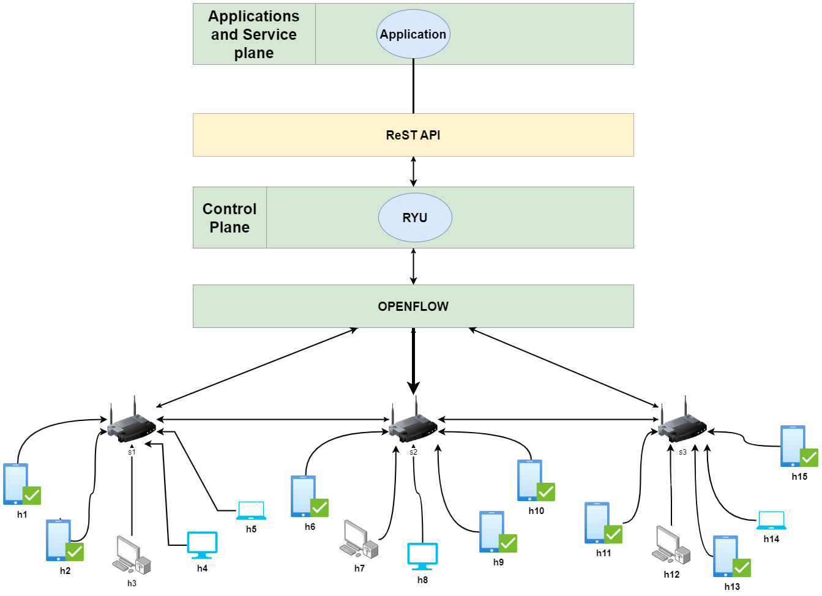
CẤU TRÚC NETWORK

Slide 5
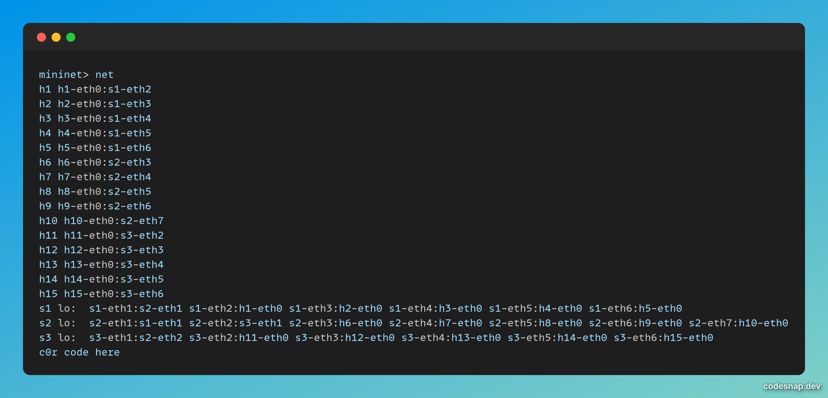
CẤU TRÚC NETWORK

Slide 6
SDN FIREWALL

Slide 7
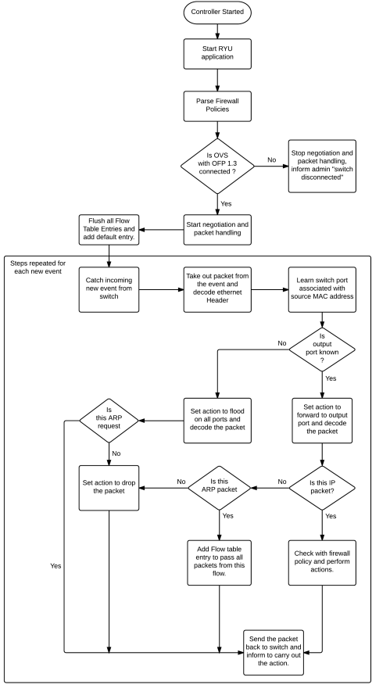
SDN FIREWALL

Slide 8
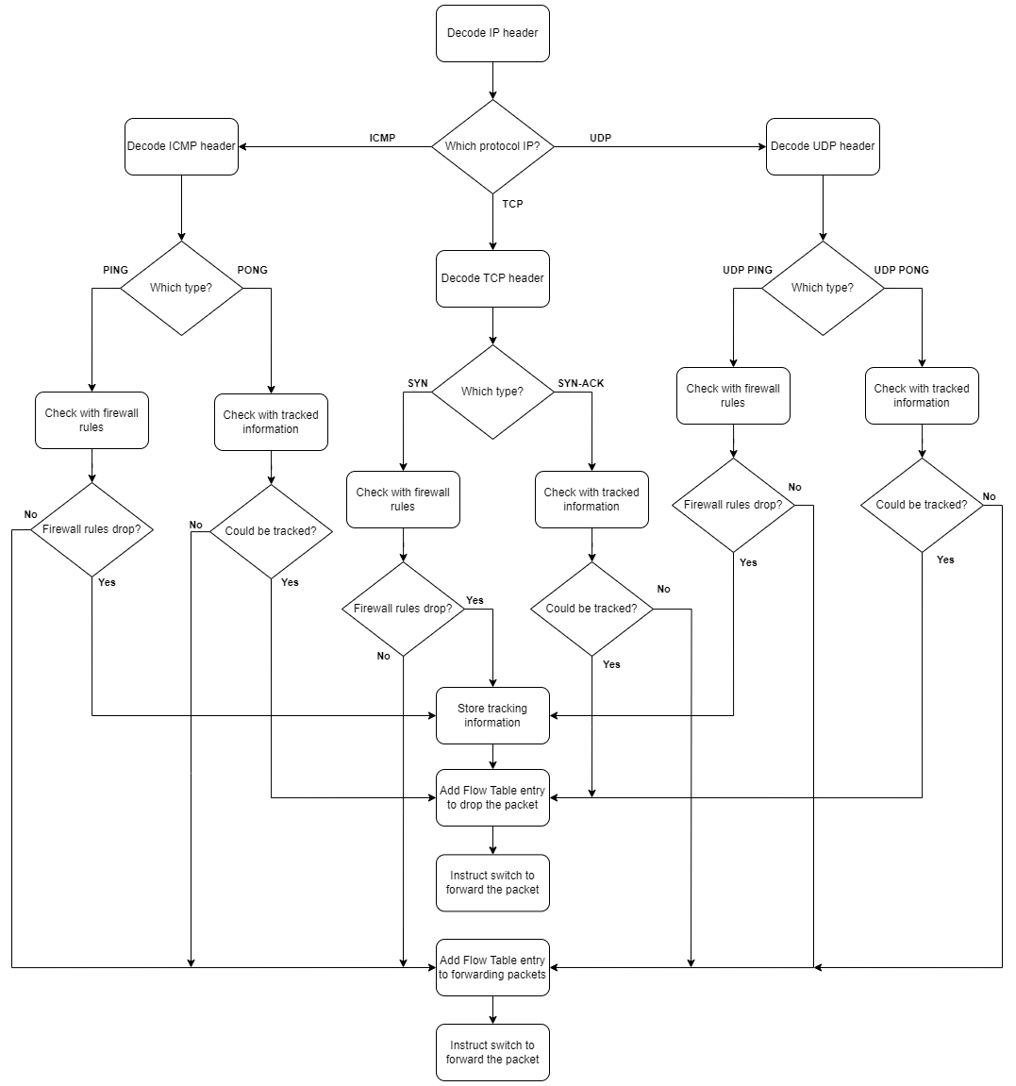
SDN FIREWALL

Slide 9
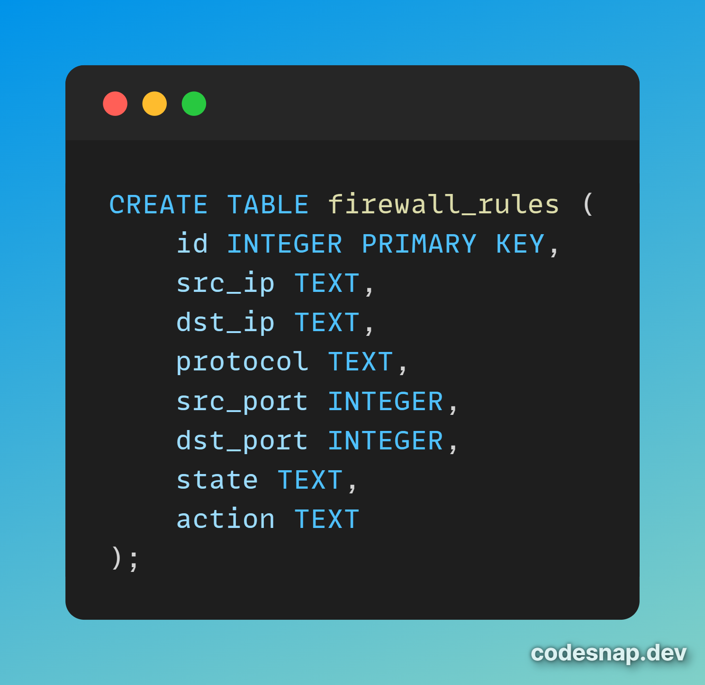
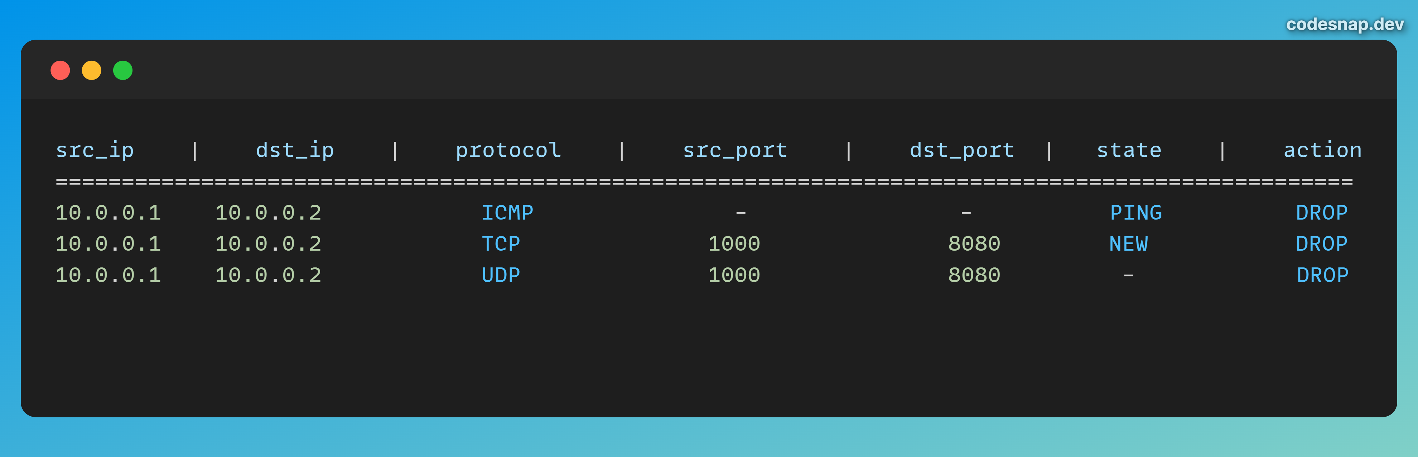
SDN FIREWALL
Sử dụng Sqlite với mục đích ứng dụng Firewall theo thời gian thực.
Firewall check rules bằng cách kiểm tra packets có match với dữ liệu tồn tại trong database, nếu có thì Drop packet.

Slide 10
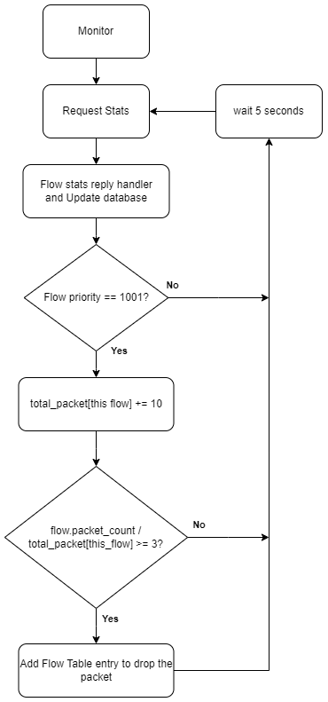
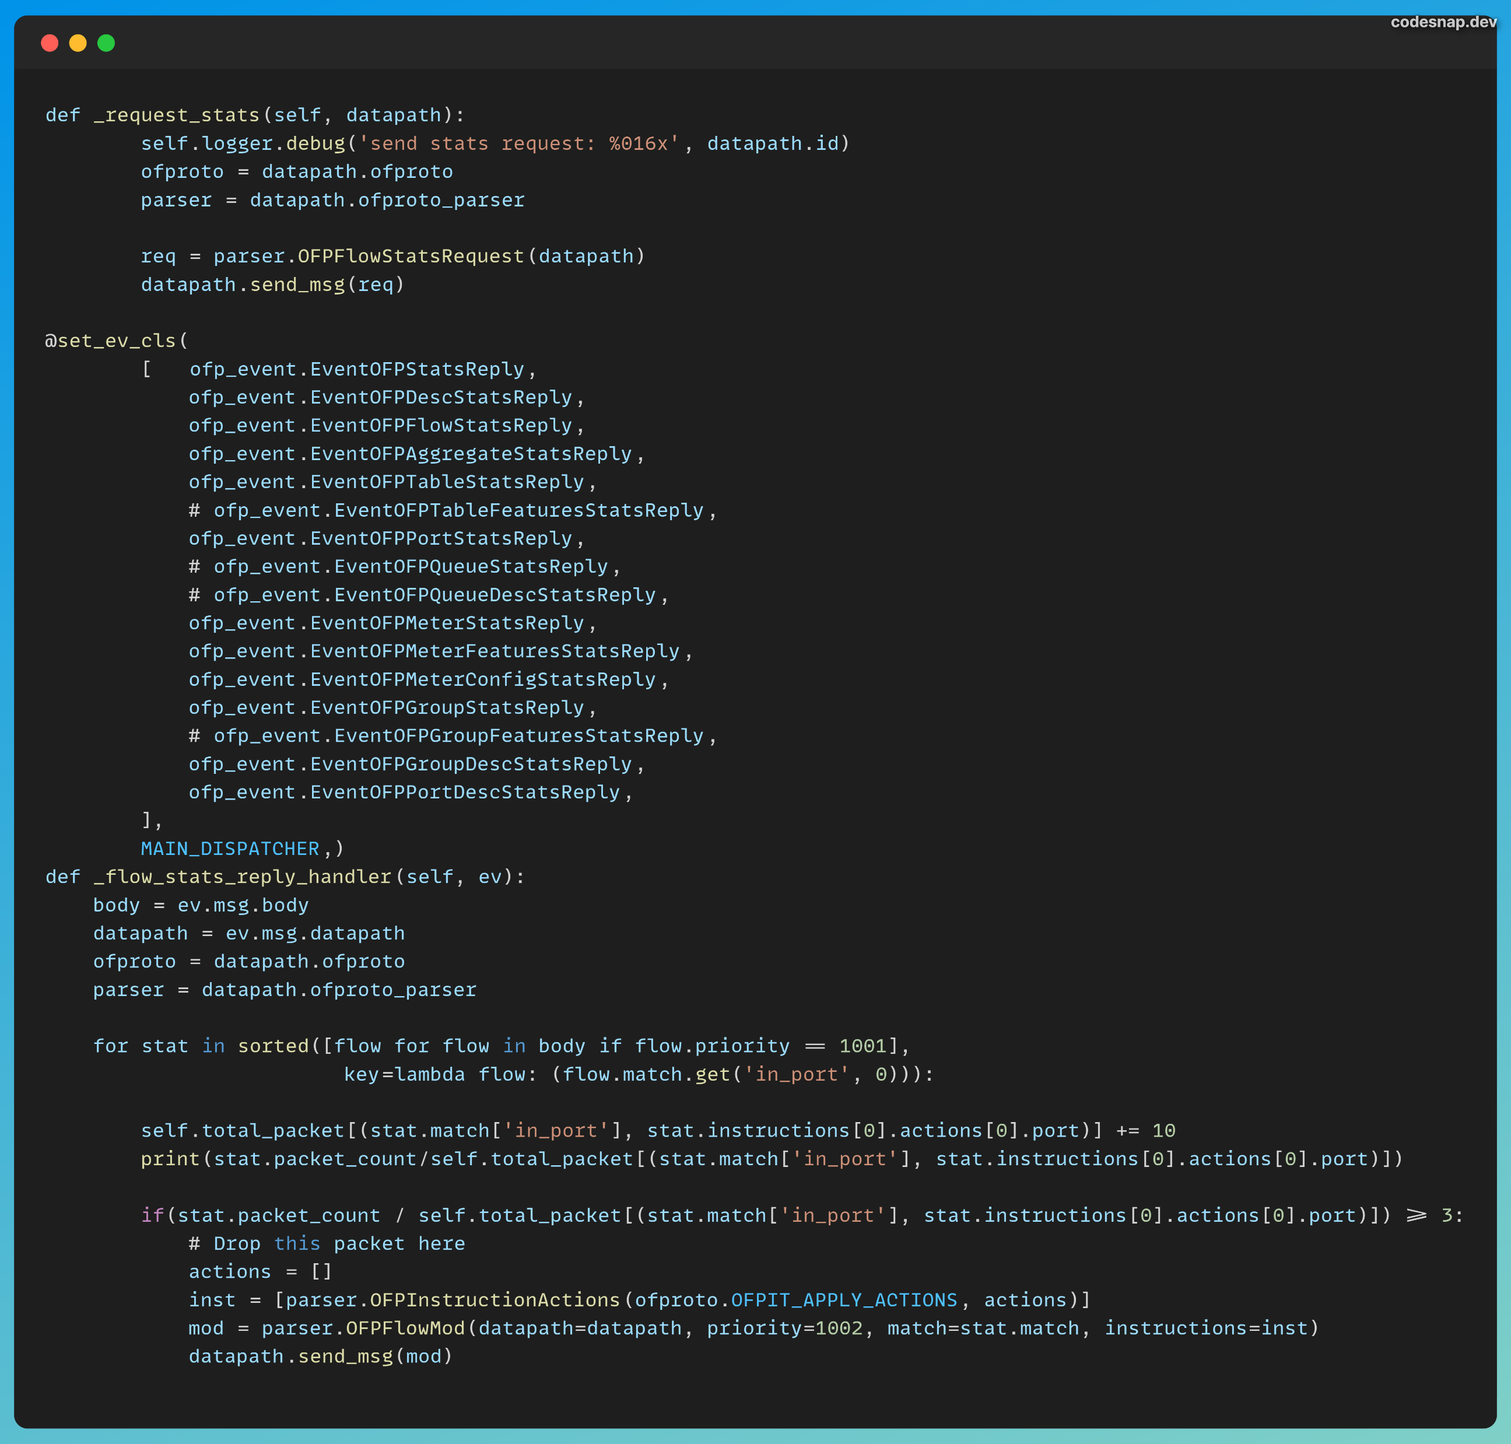
SDN FIREWALL

Slide 11
APPLICATION

Slide 12
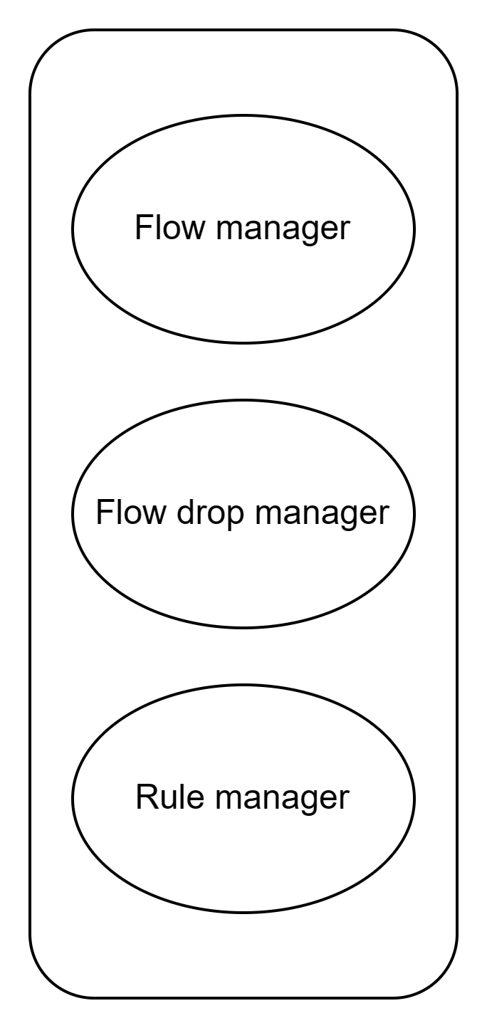
Application
Node js
SQLite
Real time
Rest api
Server riêng không phụ thuộc vào controller

Slide 13
DEMO SẢN PHẨM

Slide 14
KẾT LUẬN

Slide 15
Kết Luận
Khả năng hoạt động hiệu quả trong việc ngăn chặn các luồng vi phạm đã được lưu trong cơ sở dữ liệu
Các thử nghiệm ping với giao thức ICMP, TCP, và UDP đều cho kết quả phù hợp với các quy tắc bảo mật đã định nghĩa.
Tự động giám sát hành vi bất thường.
Ứng dụng cung cấp giao diện người dùng trực quan.
Theo dõi các gói tin bị chặn và phân tích các xu hướng lưu lượng mạng thời gian thực.
Hệ thống Firewall SDN và ứng dụng web mà nhóm xây dựng đã đáp ứng được yêu cầu cơ bản và đem lại hiệu quả trong việc ngăn các mối đe dọa.

Slide 16
Thank you

